Slide 1
Detection & Faster R-CNN
임유리
1
Notes:
1

Slide 2
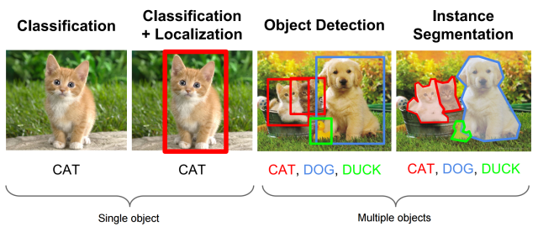
Detection
Detection
이미지나 비디오 내의 여러 객체를 위치와 함께 식별하는 컴퓨터 비전의 한 분야
크게 Classification, Classification + Localization, Object Detection, Instance Segmentation으로 나눌 수 있음
2
Notes:
Classification
-> 하나의 입력을 이미지로 받아 해당 이미지가 어떤 Class인지 맞추는 문제
Classification + Localization
-> 이미지 내에 존재하는 하나의 물체가 어떤 물체인지 맞추고, 해당 물체가 어디에 존재하는지 bounding box로 localization함
-> 이미지 내에 하나의 사물 존재
------------------------------------------------------------------------------------------------------------------------------
Object Detection
-> 다수의 사물이 존재하는 상황에서, 각각의 사물의 위치나 class를 분류하는 작업
Instance Segmentation
-> 각각의 사물 instance를 픽셀 단위로 구분하는 것
-> 이미지 내에 각각의 픽셀마다 분류를 진행함(어떤 객체에 포함된 픽셀인지)
-> 이미지 내에 여러 개의 사물 존재
2

Slide 3
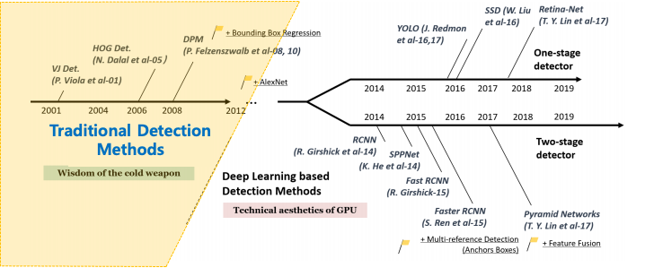
Detection
Detection 발전 과정
3
Notes:
3

Slide 4
Detection
Detection 발전 과정
1. 전통적인 방법(~2010)
Sliding window, 히스토그램 기반의 특징 추출, DPM 등과 같은 기법을 사용하여 객체 탐지를 시도함
2. R-CNN(2014)
Selective Search를 사용하여 영역을 제안하고, 해당 영역을 CNN을 통해 분류함
3. Fast R-CNN(2015)
R-CNN의 단점을 개선하여, region proposal을 더 효율적으로 처리하는 방법을 도입함
4. Faster R-CNN(2015)
- RPN을 도입하여, region proposal 단계를 딥러닝으로 최적화시킴
4
Notes:
4

Slide 5
Detection
Detection 발전 과정
5. YOLO(2016)
전체 이미지를 한 번에 평가하여, 객체 탐지를 실시간으로 수행하는 방법을 제안함
6. SSD(2016)
YOLO와 유사한 아이디어로, 다양한 크기와 비율의 default boxes를 사용해 객체를 탐지함
7. Retina-Net(2017)
Focal loss라는 새로운 손실 함수를 도입하여, class 불균형 문제를 해결함
8. EfficientDet(2019)
효율성과 정확도 간의 균형을 찾기 위한 새로운 구조와 확장 전략을 제안함
5
Notes:
5

Slide 6
Detection
1-Stage Detector
물체의 위치를 찾는 문제(localization)와 분류 문제(Classification)를 한 번에 해결함
2-Stage Detector
물체의 위치를 찾는 문제(localization)와 분류 문제(Classification)를 순차적으로 해결함
물체가 있을 법한 위치 탐색
위치에 대한 class 부여
6
Notes:
2-stage Detector
-> 하나의 이미지가 있을 때, 사물이 있을법한 위치를 찾아서 나열함
-> 각각의 위치에 대해서 feature를 추출하여
-> 이것을 토대로 분류하고, 위치에 대한 정보를 정확히 조정하는 Regression 과정을 거침
6

Slide 7
Content
논문 정보
Contribution
기존 방법 & 한계점
제안 방법
실험 검증 & 결과
Conclusion
7
Notes:
7

Slide 8
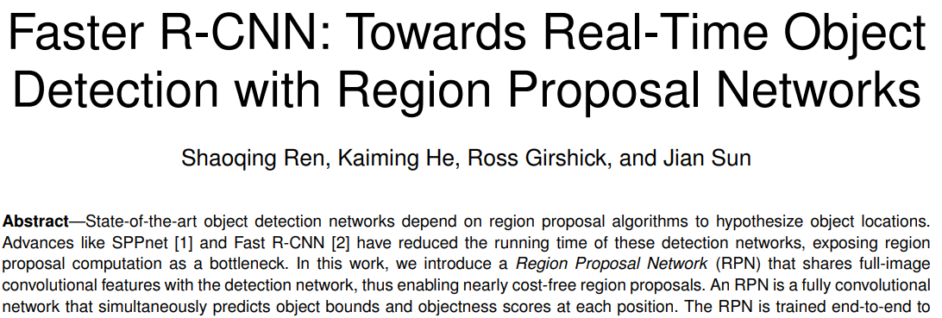
논문 정보
논문 제목 : Faster R-CNN : Towards Real-Time Object Detection with Region Proposal Networks
저자 : Shaoqing 외 3명
학회 : NIPS 2015
개제 년도 : 2015년
인용수 : 63172회
8

Slide 9
Contribution
Contribution
Region Proposal Network(RPN) 도입
기존의 Fast R-CNN을 따라가면서, Region Proposal Network(RPN)를 추가적으로 도입하여 GPU를 통해 계산이 가능하도록 함
(2) anchor box 도입
여러 크기와 비율의 anchor를 도입하여, 그 anchor들을 중심으로 객체의 존재 확률과 경계 상자 조정 값을 예측하는 방식을 도입함
(3) 객체 탐지 속도 & 정확도 향상
RPN 도입으로 인한 전체적인 처리 속도 및 정확도 향상이 가능함
9

Slide 10
기존 방법 & 한계점
기존 방법 & 한계점
기존 방법
Fast R-CNN은 R-CNN의 개선 버전으로, Selective Search를 통해 CPU에서 region proposal을 진행함
이미지 전체를 한 번에 CNN에 통과시킨 후, RoI Pooling을 사용하여 region proposal의 특징을 추출하고 분류함
(2) 한계점
Selective Search 같은 제안 방법들을 계산이 복잡하므로, 실시간 응용해서 사용하기 어려움
CPU에서 region proposal을 사용하기 때문에, 속도가 여전히 느리게 동작하는 bottleneck이 존재함
10

Slide 11
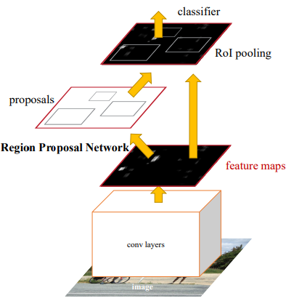
제안 방법
제안 방법
Region Proposal을 위한 RPN을 제안하여 기존의 Fast R-CNN과 통합하고 GPU로 계산할 수 있게 함
특징 추출(Feature Extraction)
RPN을 통한 영역 제안(Region Proposal)
NMS 처리
RoI Pooling(Region of Interest Pooling)
객체 분류 및 bound box 조정
결과 출력
11
Notes:
기존의 Fast R-CNN에서 region proposal을 진행하는 Selective Search를 RPN 네트워크로 바꿔서, 모든 과정 자체를 end-to-end 방식으로 학습될 수 있도록 architecture를 바꾼 구조
-> Fast R-CNN + RPN
11

Slide 12
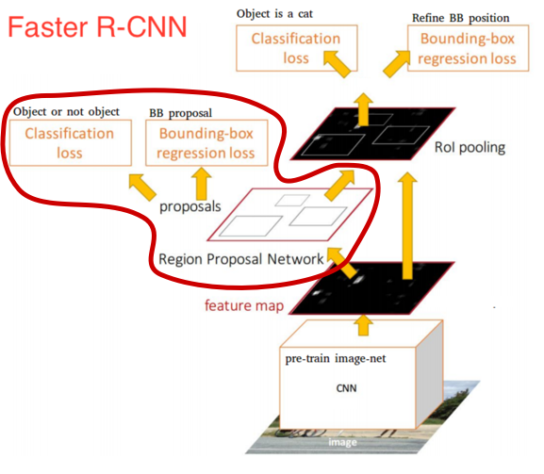
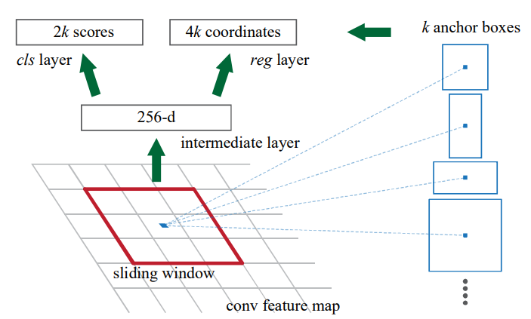
제안 방법
제안 방법
RPN
prediction
12
Notes:
하나의 이미지가 주어졌을 때, convolution layer를 거쳐서, feature map을 뽑아내고, 이 feature가 공유됨
feature map은 Region Proposal Network와 Classification network(classifier)에 둘 다 들어감
이때, Region Proposal Network는 어떠한 위치에 물체가 존재하는지, 존재하지 않는지를 예측함
만약 있다면, 정확히 어떤 bounding box 안에 존재하는지를 예측할 수 있도록 함
Region Proposal Network에서 나온 결과를 Classifier에 넣음
Classifier는 각각의 위치에 존재하는 물체가 과연 어떤 class인지 맞출 수 있도록 하는 것
----------------------------------------------------------------------------------------------------------------
convolution layer를 활용해 전체 이미지에 convolution 연산을 함
그 결과 feature map을 구함
-> feature map은 RPN과 classifier에 전달됨
-> feature map이 RPN과 classifier에 동시에 전달된다는 말은, RPN과 classifier가 feature map을 공유해서 사용한다는 뜻
RPN은 feature map을 기반으로 객체가 있을 만한 곳을 찾아줌(region proposal)
-> 객체가 어디에 있을지, 즉, 탐지기가 어디에 주목을 해야하는지 말해줌
Classifier(Fast R-CNN에서 사용한 분류기와 같음 – SVM)
영역 추정 결과를 RoI Pooling함
-> max pooling을 수행해서 작은 feature map으로 압축함
최종적으로, feature map과 region proposal bounding box를 활용해 객체 탐지를 수행함
-> Faster R-CNN은 영역 추정과 이미지 분류 모두를 하나의 통합 네트워크에서 수행함
-> GPU에서 수행함
----------------------------------------------------------------------------------------------------------------
input 이미지를 VGG 기반의 네트워크로 feature를 추출함
그렇게 얻은 feature map에 RPN을 적용하여 물체가 있을법한 위치를 찾음
그렇게 RPN이 알려준 위치 정보를 가지고 Detector(classifier/regressor)는 기존의 Fast R-CNN의 구조를 따르면서 RPN 네트워크가 알려준 위치를 중심으로 Classification과 regression을 진행함
이렇게 되면 물체가 있을법한 위치를 구하는 과정을 GPU에서 수행할 수 있기 때문에 속도가 빨라질 뿐만 아니라 feature를 공유한다는 점에서 성능 향상, end-to-end 방식(output부터 input까지 back-propagation을 통해 gradient 계산)으로 학습이 가능하다는 장점이 있음
12

Slide 13
제안 방법
제안 방법
RPN Network
NMS 진행 후 RoI 제안
classification layer
regression layer
3 scale, 3 ratio
1*1
mapping
2*1
1*2
3*3 크기
13
Notes:
한 장의 이미지를 convolutional layer에 넣어서, 먼저 convolutional feature map을 뽑음
이러한 feature map에 대해서 다양한 크기와 비율을 가지는 anchor box를 이용해서 쭉 sliding하면서 각 위치에 대해서 prediction을 진행함
이때 기본적인 크기는 3*3 형태의 anchor box
anchor box를 왼쪽 위부터 쭉 sliding하면서 먼저 256 차원으로 mapping을 수행함
이후 feature를 토대로 regression layer와 classification layer를 거침
classification layer : 물체가 존재하는지, 존재하지 않는지를 판단할 수 있도록 함
regression layer : 만약 존재한다면, 정확이 어떤 위치에 존재하는지를 너비, 높이, x 좌표, y 좌표로 보다 정확하게 예측할 수 있도록 만듦
이때 논문에서는 anchor box 비율은 1*1, 2*1, 1*1를 scale을 바꿔가면서 총 9개의 anchor box를 사용함(k=9)
----------------------------------------------------------------------------------------------------------------
RPN 네트워크는 feature map을 입력으로 받아 물체가 있을법한 위치를 예측함
이때, 다양한 형태와 크기를 가지는 사물을 잘 예측할 수 있도록 k개의 서로 다른 anchor box를 이용함
feature map에 sliding window를 이용해 각 위치에 대한 intermediate feature를 뽑고,
그것을 가지고 regression과 classification을 수행함
-> 단, RPN은 단순히 물체가 있을법한 위치를 proposal하는 목적으로 사용되기 때문에, 전체 class의 결과가 아닌, 물체가 있는지/없는지에 대한 여부만 출력함
----------------------------------------------------------------------------------------------------------------
1. 각 Sliding window은
2. 작은 차원의 feature로 mapping됨
-> sliding window로 구한 featur는 두가지 전결합 계층에 입력됨
3. 분류 계층(classification layer)
4. 경계 박스 회귀 계층(regression layer)
13

Slide 14
실험 검증 & 결과
실험 검증 & 결과
[Datasets]
PASCAL VOC 2007
총 20개의 class를 가지고 있음
5k개의 tarin, validation 데이터셋을 가지고 있음
5k개의 test 데이터셋을 가지고 있음
60k mini-batch에 대해 learning rate : 0.001
20k mini-batch에 대해 learning rate : 0.0001
momentum : 0.9
weight decay : 0.0005
2. MS COCO
총 80개의 class를 가지고 있음
80k개의 train 데이터셋을 가지고 있음
40k개의 validation 데이터셋을 가지고 있음
20k개의 test 데이터셋을 가지고 있음
240k mini-batch에 대해 learning rate : 0.003
80k mini-batch에 대해 learning rate : 0.0003
momentum : 0.9
weight decay : 0.0005
14
Notes:
14

Slide 15
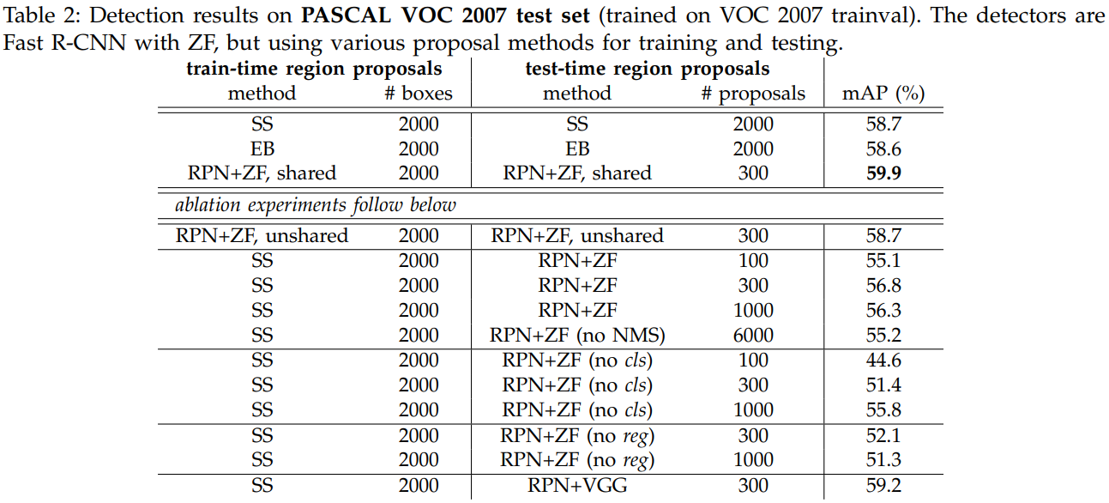
실험 검증 & 결과
실험 검증 & 결과
PASCAL VOC 2007 Test 결과
Selective Search
EgdeBoxes
Faster R-CNN
Faster R-CNN
Ablation study
-> no Classification layer
Ablation study
-> no Regression layer
-> 논문에서 제안한 method를 사용했을 때, 성능이 충분히 좋아진 것을 알 수 있음
-> Convolution layer feature를 sharing할 때, 성능이 좋은 것을 알 수 있음
-> Classification layer와 regression layer가 있을 때 성능이 더 좋은 것을 알 수 있음
15
Notes:
(RPN+ZF, shared)본 논문에서 제안한 RPN 그리고 ZF network를 활용하고, 안쪽에 있는 convolution layer를 sharing하는 Faster R-CNN 테크닉을 사용했을 때, 가장 mAP가 높게 나오는 것을 볼 수 있음(성능이 가장 좋음)
feature를 sharing할 때, 더욱 성능이 좋은 것을 확인할 수 있음
classification layer와 regression layer가 사용되었을 때, 좋은 성능이 나온다는 것을 알 수 있음
ZF를 사용했을 때보다, VGG를 사용했을 때, 56.8%에서 59.2%로 많이 향상된 것을 볼 수 있음
proposal region을 바꿔가면서 성능을 확인했을 때, 300개의 proposal을 사용했을 때 성능이 가장 잘 나온 것을 알 수 있음
15

Slide 16
실험 검증 & 결과
실험 검증 & 결과
PASCAL VOC 2007 with VGG-16
Selective Search
-> Selective Search를 사용할 때보다, mAP가 훨씬 좋아짐
-> VGG 기반 Faster R-CNN은 압도적인 성능을 보여주는 것을 알 수 있음
16
Notes:
proposal과 detection 모두에 대해서 VGG-16을 이용한 결과
Selective Search를 사용했을 때보다, 같은 데이터셋을 사용한 조건에서, mAP가 훨씬 많이 증가하는 걸 확인할 수 있음
2007데이터셋과 2012 데이터셋을 모두 활용하는 경우, 정확도가 더욱 증가하는 것을 확인할 수 있음
VGG 기반으로 네트워크를 구성한 Faster R-CNN은 압도적인 성능을 보여주는 것을 확인할 수 있음
16

Slide 17
실험 검증 & 결과
실험 검증 & 결과
Time에 대한 분석
-> Faster R-CNN이 압도적으로 좋은 성능을 보이는 것을 알 수 있음
-> 본 논문에서는 초당 5장 정도의 이미지를 처리할 수 있는 것으 확인할 수 있음
17
Notes:
Faster R-CNN이 압도적으로 좋은 성능을 보이는 것을 알 수 있음
VGGnet이 ZFnet보다 더 깊은 네트워크 이기 때문에 속도 자체는 더 느린 것을 확인할 수 있음
Selective Search를 사용할 때는, 하나의 이미지에 대해서 약 2초가 소요되기 때문에, 0.5 이하의 fps가 나오는 것을 볼 수 있음
본 논문은, 초당 5장 정도의 이미지를 처리할 수 있는 것을 확인할 수 있음
17

Slide 18
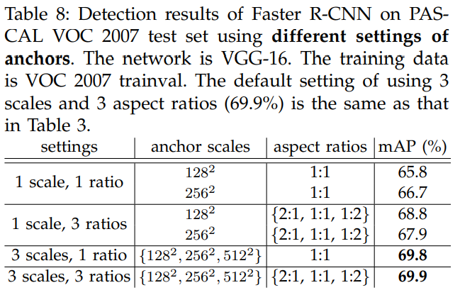
실험 검증 & 결과
실험 검증 & 결과
Anchor box의 Setting에 대한 성능
-> 3개의 서로 다른 scale, 3개의 서로 다른 비율을 이용할 때, 가장 정확도가 높음
-> 다양한 scale로 다양한 비율의 anchor를 이용할 때, 더 좋은 성능을 낼 수 있다는 것을 알 수 있음
18
Notes:
anchor box의 setting을 어떻게 구성하느냐에 따라, 성능을 비교한 것을 확인할 수 있음
3개의 서로 다른 scale, 3개의 서로 다른 비율을 이용할 때, 각 위치마다 총 9개의 anchor를 사용할 때, 가장 정확도가 높은 것을 확인할 수 있음
다양한 scale로 다양한 비율의 anchor를 사용할 때가 더 좋은 성능을 낼 수 있다는 것을 확인할 수 있음
18

Slide 19
실험 검증 & 결과
실험 검증 & 결과
one-stage vs two-stage
-> Two-Stage 방식을 이용할 때, 보다 정확도가 높아진다는 것을 알 수 있음
19
Notes:
1-Stage 방식과 2-Stage 방식을 비교한 것
two-stage 방식을 이용할 때, 보다 정확도가 높아진다는 점을 언급함(58.7%)
RPN을 이용해서 Sliding window를 이용해서, 먼저 물체가 있을 법한 위치에 대한 정보를 first-stage로 수행
Fast R-CNN detector에게 이러한 정보를 넘겨주면서 second-stage를 진행함
19

Slide 20
실험 검증 & 결과
실험 검증 & 결과
MS COCO 데이터셋에 대한 실험 결과
-> Faster R-CNN이 보다 좋은 성능을 낼 수 있다는 것을 알 수 있음
20
Notes:
MS COCO에 대한 실험결과를 봤을 때, Fast R-CNN에서 제안된 방식과 비교했을 때, Faster R-CNN이 보다 좋은 성능을 낼 수 있음을 알 수 있음
20

Slide 21
Conclusion
Conclusion
결론
Faster R-CNN은 처리 속도를 줄이기 위해 GPU에서 처리할 수 있도록, RPN을 도입하여 region proposal을 진행함
Faster R-CNN은 RPN과 Fast R-CNN을 하나의 네트워크로 통합하여 객체 탐지의 속도와 정확도를 동시에 향상시킴
Faster R-CNN은 convolutional feature를 공유하여, RPN과 Fast R-CNN을 단일 네트워크로 병합함
Faster R-CNN은 대표적인 객체 탐지 벤치마크에서 좋은 성능을 달성함
(2) 한계점
아직 복잡한 배경에서나 매우 작은 객체에서의 탐지에는 한계가 있음
계산 요구량이 여전히 높음
더 빠른 속도를 위한 연구가 필요함
(3) 읽으면서 느낀점
Faster R-CNN을 진행하면서 거치는 단계가 많아서 시간이 오래 걸리는 것 같아 단계를 줄일 수 있는 방법을 고안하면 좋을 것 같음
21
Notes:
21

